Slide 1
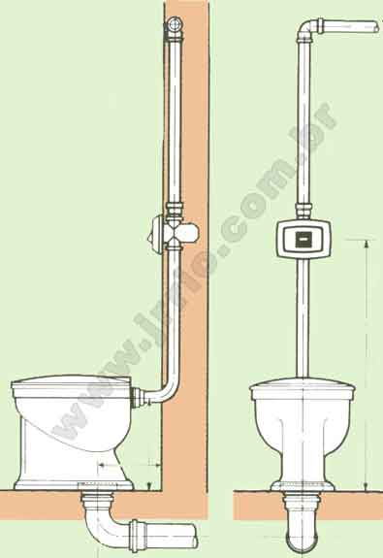
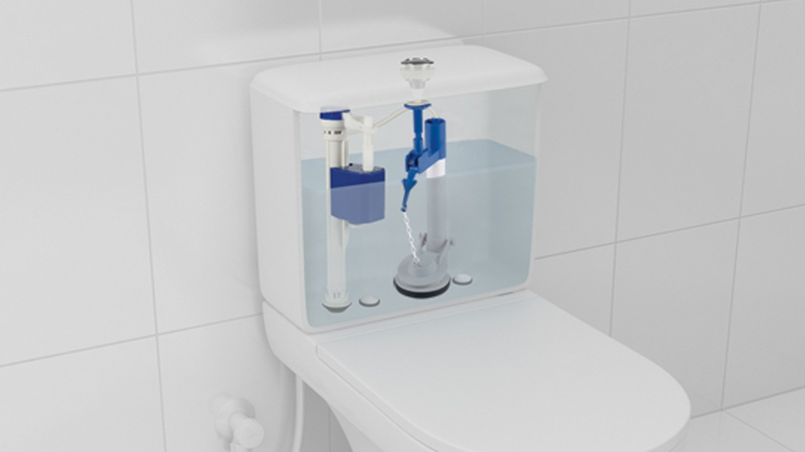
Piúma-ES, Agosto de 2018
ESTUDANDO PARA O ENEM DE FORMA INVERTIDA
Assunto: VELOCIDADE MÉDIA, DISTÂNCIA E TEMPO
Aluno: Joyce Pignaton Monteiro
Série: 2° ano | Turma: M01 | Turno: matutino
Professor: Lucas A. Xavier
EEEFM Profª Filomena Quitiba - lucas.perobas@gmail.com
QUESTAO BASICA
76) Um tipo de vaso sanitário que vem substituindo as válvulas de descarga está esquematizado na figura. Ao acionar a alavanca, toda a água do tanque é escoada e aumenta o nível no vaso, até cobrir o sifão. De acordo com o Teorema de Stevin, quanto maior a profundidade, maior a pressão. Assim, a água desce levando os rejeitos até o sistema de esgoto. A válvula da caixa de descarga se fecha e ocorre o seu enchimento. Em relação às válvulas de descarga, esse tipo de sistema proporciona maior economia de água.
Modo Errado
A imagem ao lado representa o modo incorreto de descarga, existindo apenas uma válvula ligado diretamente ao cano que vem da caixa d’água, não existindo um modo de controlar o volume necessário de água para escoar os dejetos existentes.
Por tanto causando um desperdício enorme e assim gerando um custo maior que o necessário.
Lei de Stevin
µ= massa específica
g= gravidade
h= altura
Modo Correto
h
A vantagem é que possui um reservatório de água que armazena apenas o necessário para causar uma pressão hidrostática que faz os rejeitos escoarem. Então podendo concluir que o que causa a economia é o volume de água existente no reservatório.
A característica de funcionamento que garante essa economia é devida:
a) à altura do sifão de água.
b) ao volume do tanque de água.
c) à altura do nível de água no vaso.
d) ao diâmetro do distribuidor de água.
e) à eficiência da válvula de enchimento do tanque
Resposta Certa
b) ao volume do tanque de água.

